Slide 1
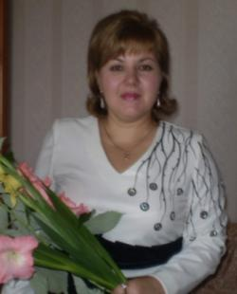
Урок русского языка по
Образовательной системе Школа 2100
в 4 классе
Учитель начальных классов
МОУ Ясногорская СОШ
Ярославцева С.В.

Slide 2
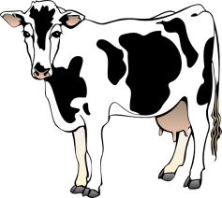
Ребусы
ис
тель
,,,

Slide 3
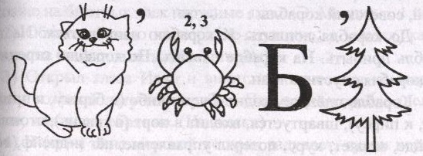

Slide 4
а ь л о д н
2 6 1 4 3 5
льоря

Slide 5
Это имя существительное?
да
нет
Есть ли шипящий на конце слова?
Этой орфограммы нет в слове
да
нет
Это женский род?
нет
В начальной форме?
да
Ь
Ь

Slide 6
полночь
мелочь
тушь
роскошь
дрожь
молодёжь
брошь
вещь
помощь

Slide 7
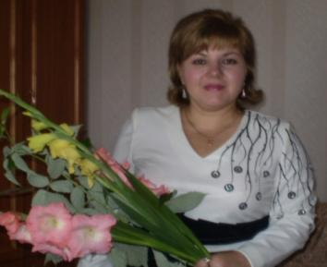
Спасибо
за внимание

